Slide 1
Toegewijde actie
Groeien door obstakels

Slide 2
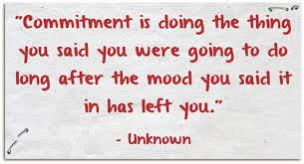
DOEN!
Vraagt om bereidheid. Je kunt geen stappen te zetten die ertoe doen, zonder nare of lastige gedachten of gevoelens te ervaren.
Vraagt om vaardigheden
Gaat om het proces, niet om de uitkomst.

Slide 3
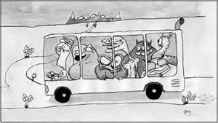
Metaforen
Moeras
Keuze: reis annuleren of verder gaan: het moeras in stappen omdat het tussen ons en het reisdoel in staat.
Sprong in het diepe: bereidheid te zien wat er komt en om elke landing te accepteren, ongeacht waar je terecht komt.

Slide 4
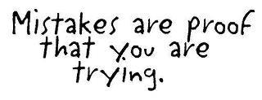
Hoe
Kies waardegebied en maak een actieplan (waarden, doelen, stappen, barrieres)
Help de client voornemens na te komen ondanks emotionele barrieres. Help de client experientiele vermijding en fusie te hanteren
Keuzepunt

Slide 5
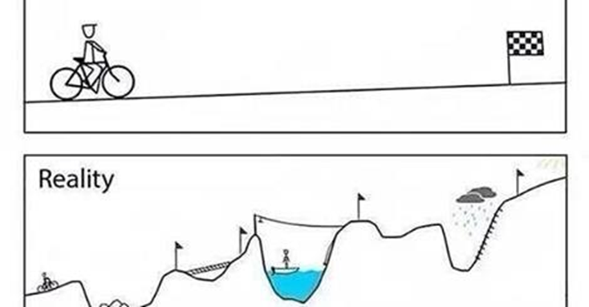
Bouwen aan toegewijde actie
is een proces van shaping
Bepaal waar de cliënt is
Faciliteer een stap voorwaarts
Therapeutisch contract
Doen, evalueren
Volgende stap bepalen
Herhaal (ad infinitum)

Slide 7
Thema’s
Vergeving
Slachtofferschap loslaten
Kunnen opgeven van gelijk hebben
Rouw om een verloren leven
Onder ogen zien van schade die is toegebracht.
Specifieke vaardigheden trainen

